Slide 1


Chào mừng các em đến với tiết Tự nhiên xã hội - Lớp 2
Notes:
Bài giảng thiết kế bởi: Hương Thảo - tranthao121004@gmail.com

Slide 2




Bài 7: Ngày hội đọc sách của chúng em

Slide 3


  Tiết 1
Notes:
Bài giảng thiết kế bởi: Hương Thảo - tranthao121004@gmail.com

Slide 4
Hoạt động mở đầu
Notes:
Bài giảng thiết kế bởi: Hương Thảo - tranthao121004@gmail.com

Slide 5
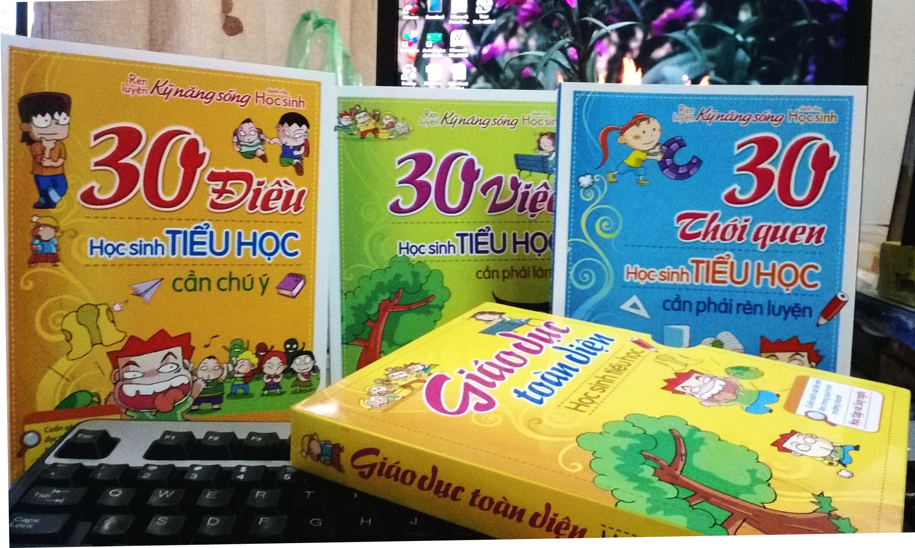
1. Kể tên một cuốn sách mà em đã đọc

Slide 6
Hoạt động khám phá
Notes:
Bài giảng thiết kế bởi: Hương Thảo - tranthao121004@gmail.com

Slide 7
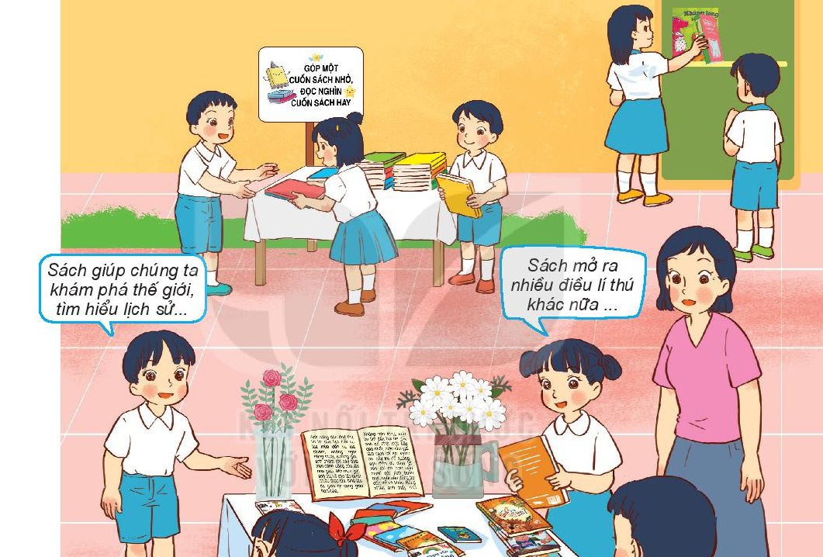
1. Ngày hội đọc sách trường Minh và Hoa diễn ra những hoạt động gì?
Kể chuyện theo sách, triển lãm sách, quyên góp sách

Slide 8
2. Nêu ý nghĩa của ngày hội đọc sách
Ngày hội đọc sách là sự kiện quan trọng trong các hoạt động ở trường. Trong ngày hội này, các em được tham gia nhiều hoạt động, được đọc và biết nhiều điều bổ ích.

Slide 9
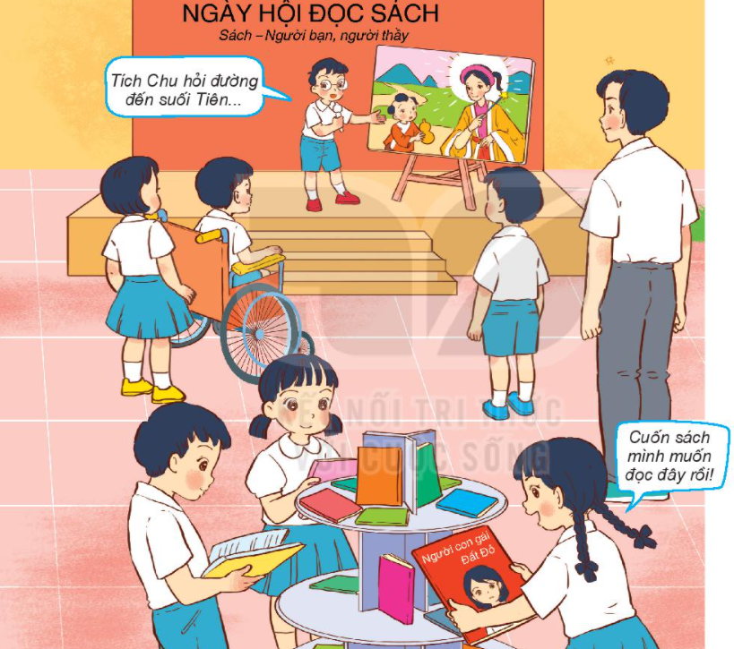
Em thấy các bạn tham gia ngày hội đọc sách với thái độ như thế nào?
Notes:
Bài giảng thiết kế bởi: Hương Thảo - tranthao121004@gmail.com

Slide 10

Việc đọc sách đem lại lợi ích gì?
- Rèn luyện sự tập trung và khả năng tư duy
- Mở rộng vốn từ vựng
- Cải thiện trí nhớ
- Hình thức giải trí, giảm stress
Notes:
Bài giảng thiết kế bởi: Hương Thảo - tranthao121004@gmail.com
10

Slide 11
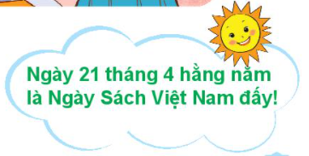

Slide 12
Hoạt động thực hành
Notes:
Bài giảng thiết kế bởi: Hương Thảo - tranthao121004@gmail.com

Slide 13


















Ngày hội đọc sách ở trường mình diễn ra như thế nào?
Em thích hoạt động nào nhất? Vì sao?
Em có cảm nghĩ gì khi tham gia ngày hội đọc sách?

Slide 14
Bài tập về nhà
Đọc kĩ cuốn sách yêu thích và chuẩn bị giới thiệu với bạn về quyển sách này
Notes:
14

